Slide 1
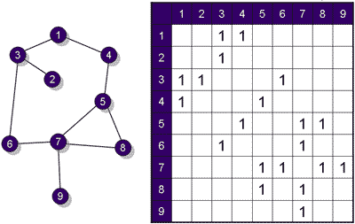
Граф. Весовая матрица графа. Длина пути между вершинами графа. Вычисление количества путей в направленном ациклического графа

Slide 2


Slide 3
В таблице представлено расстояние между населенными пунктами в километрах. Определить кратчайшее расстояние между пунктами A и E.
 | A | B | C | D | E
A |  | 2 | 10 | 8 | 16
B | 2 |  | 9 | 1
C | 10 | 9 |  | 3 | 4
D | 8 | 1 | 3 |  | 11
E | 16 |  | 4 | 11

Slide 4
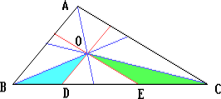
Биссектрисы треугольника ABC пересекаются в точке O. Через точку O проходят две прямые, которые параллельны прямым AB и AC и пересекаются с BC в точках D и E. Докажите, что периметр треугольника OED равен отрезку BC.
Решение
Поскольку OD || AB, то
BOD = ABO = OBD,
поэтому треугольник OBD — равнобедренный, OD = BD. Аналогично докажем, что OE = EC. Следовательно,
OD + DE + OE = BD + DE + EF = BC.

Slide 5
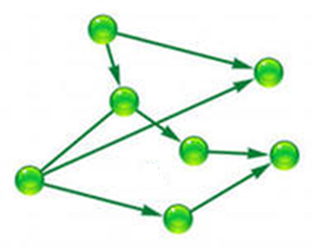
Освежим информацию в вашей памяти о том, что такое графы.

Slide 6
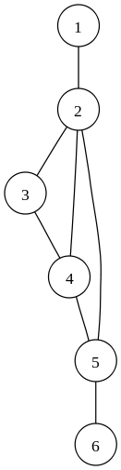
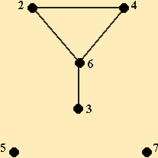
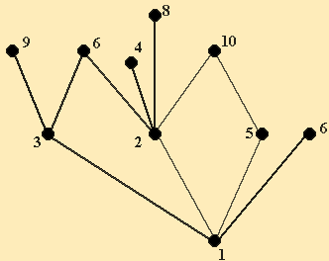
Что такое граф?
Граф это множество точек или вершин и множество линий или ребер, соединяющих между собой все или часть этих точек. Граф является информационной моделью некоторого объекта или системы объектов.

Slide 7
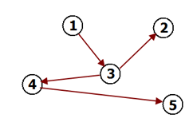
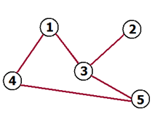
Какие виды графов вам известны ?
ГРАФЫ
ориентированные
неориентированные
дуги
рёбра

Slide 8
Теперь попробуем сформулировать тему урока.
Подсказки:
«Когда человек не знает, к какой пристани он держит путь, для него ни один ветер не будет попутным.» Сенека
Тема…
«От великого до смешного один шаг, но от смешного уже нет пути к великому.»
Лион Фейхтвангер
«Ковыляющий по прямой дороге опередит бегущего, который сбился с пути.» Фрэнсис Бэкон.
«Три пути у человека, чтобы разумно поступать: первый, самый благородный, – размышление; второй, самый легкий, – подражание; третий, самый горький, – опыт.»
Конфуций

Slide 9

Тема урока: Пути в графах

Slide 10
Давайте определимся с целями и
задачами урока.
Как вы их сформулируете?
Как преобразовать информацию, представленную в табличной форме в граф
Как определить все пути в графе
Определить кратчайший путь
Цели…

Slide 11
Еще раз проанализируем таблицу.
Какие особенности в таблице вы заметили?
 | A | B | C | D | E
A |  | 2 | 10 | 8 | 16
B | 2 |  | 9 | 1
C | 10 | 9 |  | 3 | 4
D | 8 | 1 | 3 |  | 11
E | 16 |  | 4 | 11

Slide 12
Теперь приступим к построению графа.
 | A | B | C | D | E
A |  | 2 | 10 | 8 | 16
B | 2 |  | 9 | 1
C | 10 | 9 |  | 3 | 4
D | 8 | 1 | 3 |  | 11
E | 16 |  | 4 | 11

Slide 13
Проверим правильность построения
2
B
 | A | B | C | D | E
A |  | 2 | 10 | 8 | 16
B | 2 |  | 9 | 1
C | 10 | 9 |  | 3 | 4
D | 8 | 1 | 3 |  | 11
E | 16 |  | 4 | 11
1
9
A
8
10
D
3
C
16
4
11
E

Slide 14
Определим все пути в графе и расстояние, пройденное на этом пути (вес-расстояние в км.)
Будем делать обход по графу в алфавитном порядке, т.е. сначала все пути через АВ, АС, AD и т.д.
2
B
1
9
A
8
1.ABCDE – 25 км
2.ABCE – 15 км
10
D
3.ABDCE – 10 км
3
4.ACBDE – 31 км
C
5.ACDE – 24 км
16
6.ACE – 14 км
4
11
7.ADCE – 15 км
8.ADE – 19 км
9.AE – 16 км
E

Slide 15
Кратчайший путь в данном графе : ABDCE – 10 км
2
B
 | A | B | C | D | E
A |  | 2 | 10 | 8 | 16
B | 2 |  | 9 | 1
C | 10 | 9 |  | 3 | 4
D | 8 | 1 | 3 |  | 11
E | 16 |  | 4 | 11
1
9
A
8
10
D
3
C
16
4
11
E

Slide 16
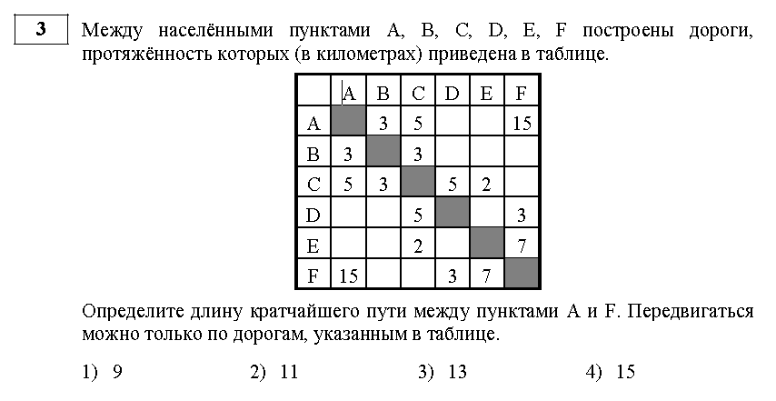
Задача из демоверсии ГИА по информатике и ИКТ 2015 года:

Slide 17
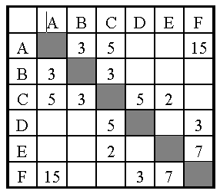
Решение:

Slide 18
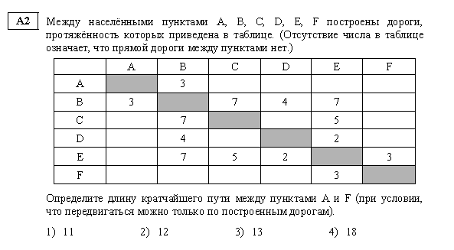
Задача из демоверсии ЕГЭ по информатике и ИКТ 2015 года:

Slide 19
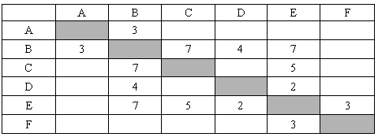
Решение:

Slide 20
Подведем итоги:
Мы узнали, что такое граф
Можем классифицировать графы
по типам: ориентированный, неориентированный
Можем на основе табличной информационной модели построить граф и определить все пути в нем
На основе анализа всех путей в графе мы можем делать заключение о том, какой путь самый короткий.

Slide 21
Критерии оценивания
35 – 25 баллов – «5»
24 – 14 баллов – «4»
менее 14 баллов – «3»

Slide 22
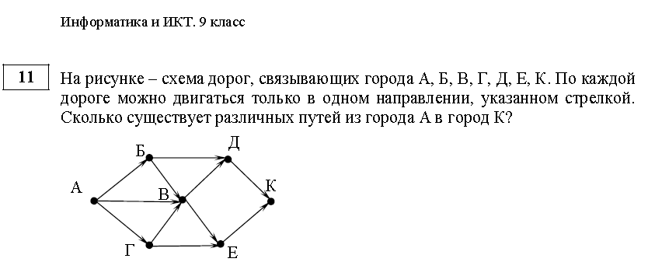
Домашнее задание:
Решите задачу из демоверсии ГИА-9 2015 года:

